Slide 1
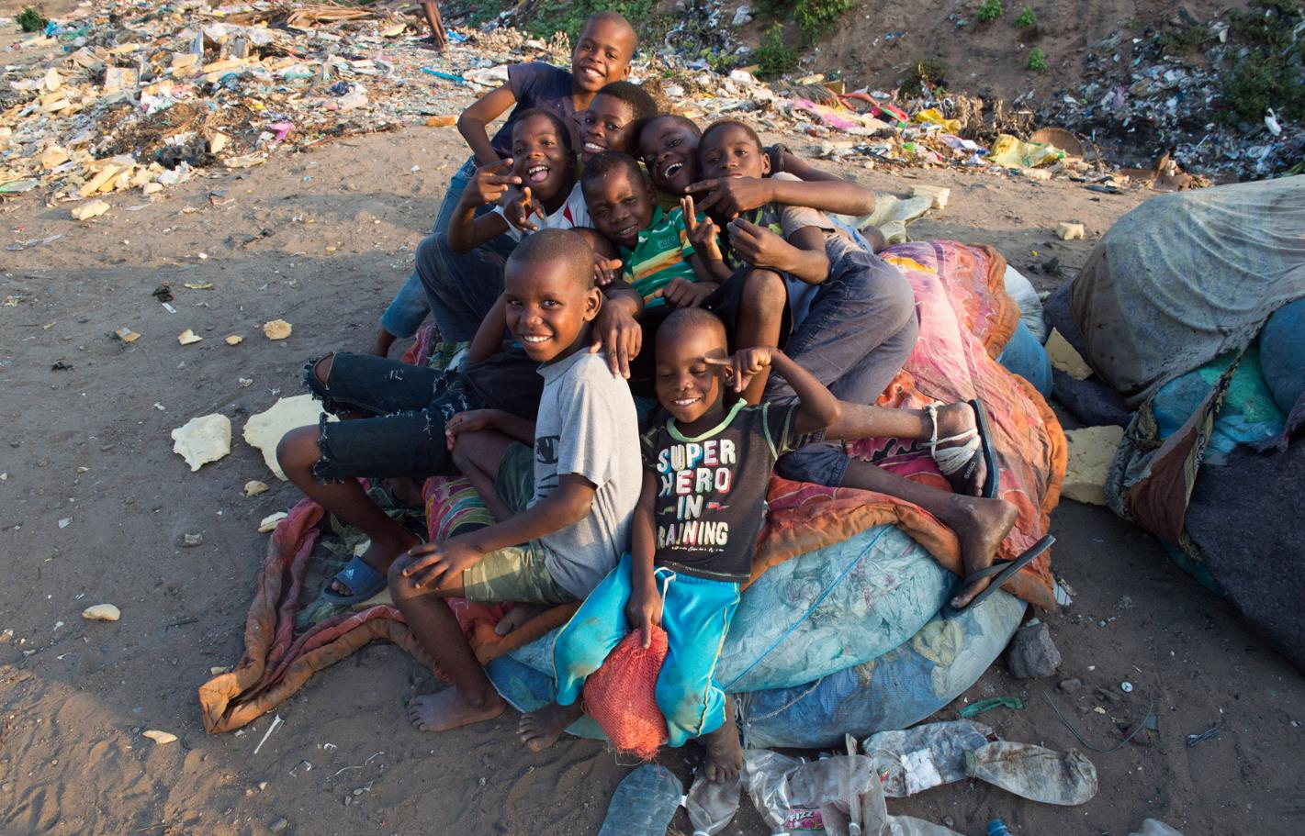
Mosambik
Eine Chance für die Kinder von der Müllhalde
Notes:
1

Slide 2
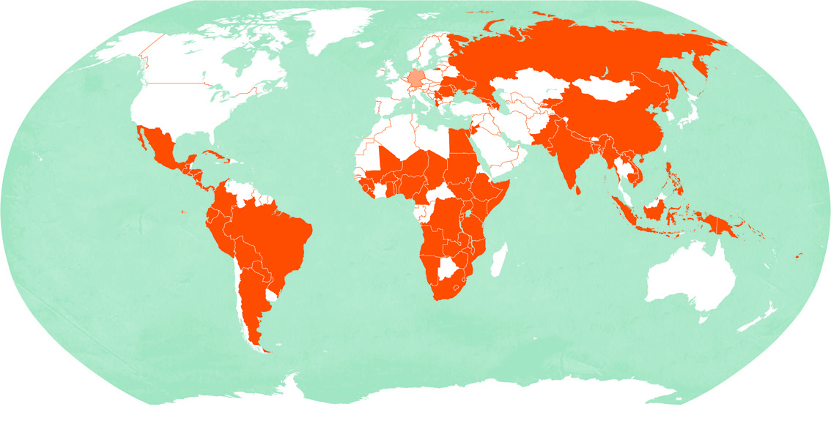
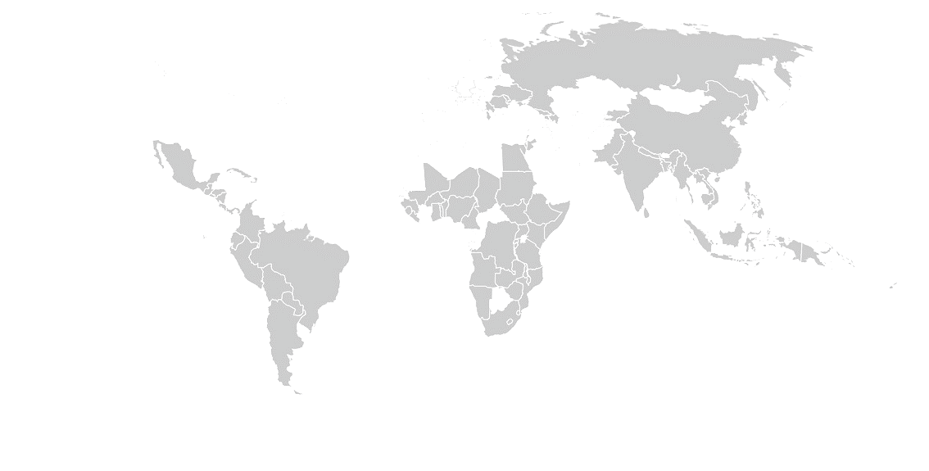
Mosambik
Mosambik Deutschland
Fläche in km² 799.380 357.022
Bevölkerung in Millionen 27,2 80,5
Bevölkerungsdichte in Einwohner/km² 34 225
Säuglingssterblichkeit in % 6,4 0,3
Lebenserwartung
Männer 53 78,6
Frauen 55 83,4
Analphabetenrate in %
Männer 29,2 < 1
Frauen 56,9 < 1
Bruttoinlandsprodukt in Dollar/Kopf 1.300 50.800
Quelle: CIA World Factbook (2019)
Mosambik

Slide 3
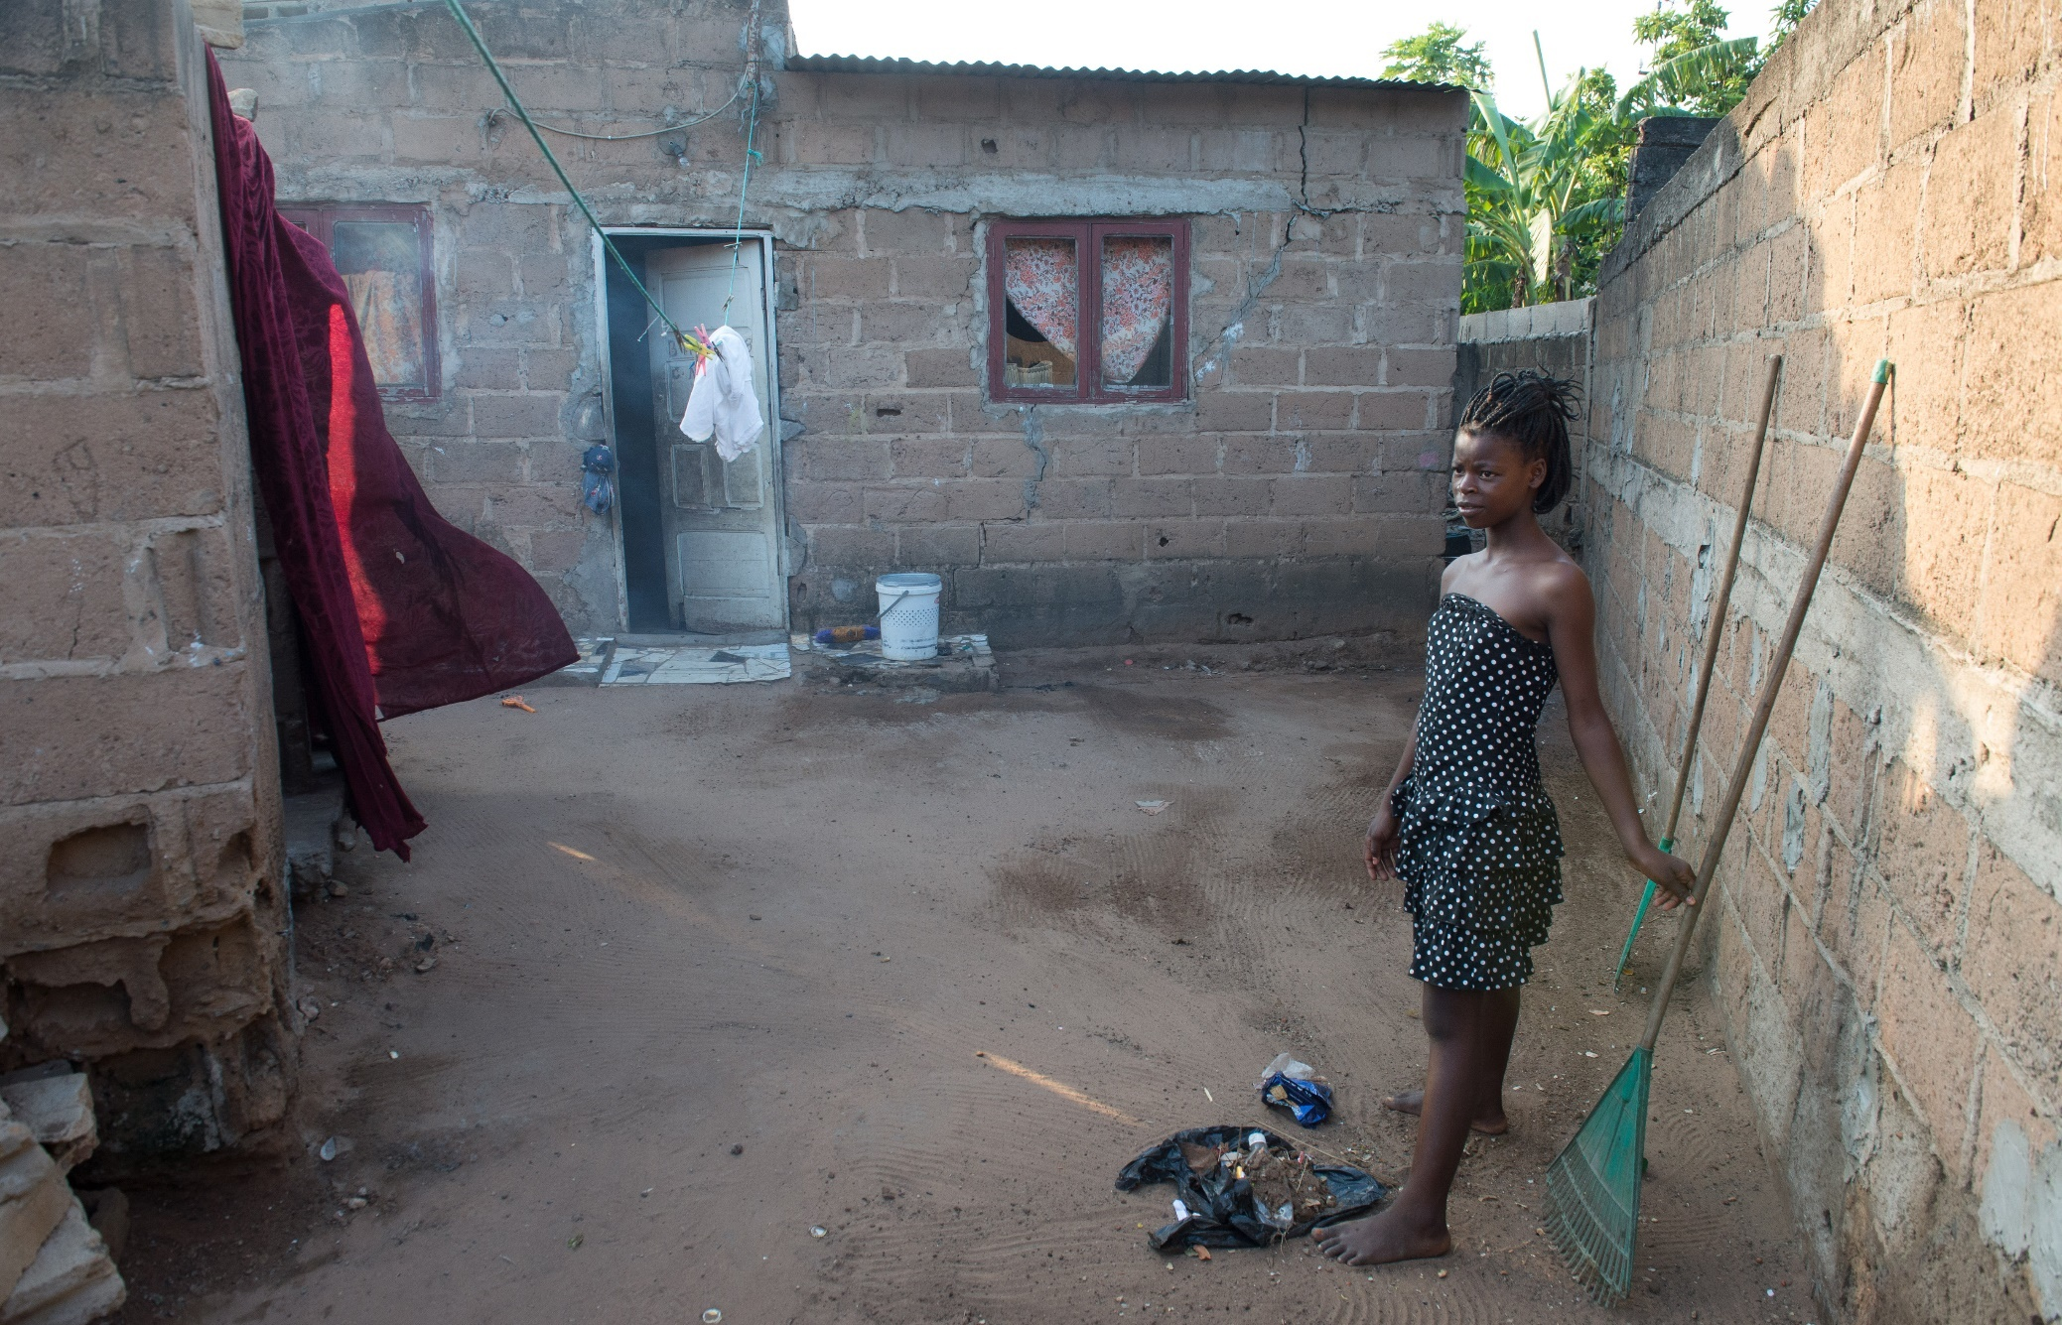
Während des langen Bürgerkriegs zog es viele Familien in die Hauptstadt Maputo. Doch auch dort ist die Armut groß. Gut bezahlte Arbeit ist rar.

Slide 4
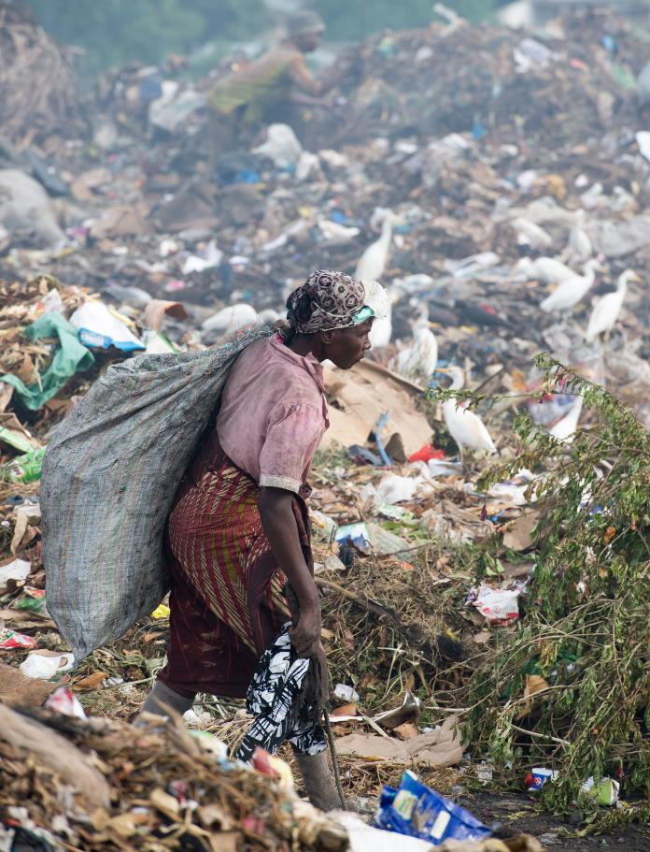
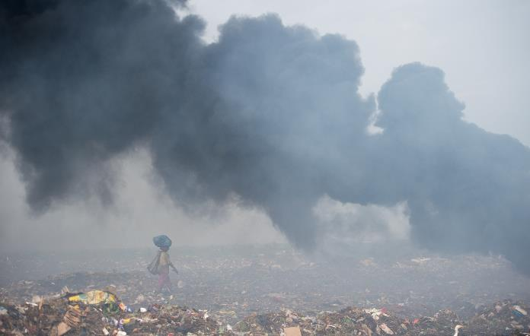
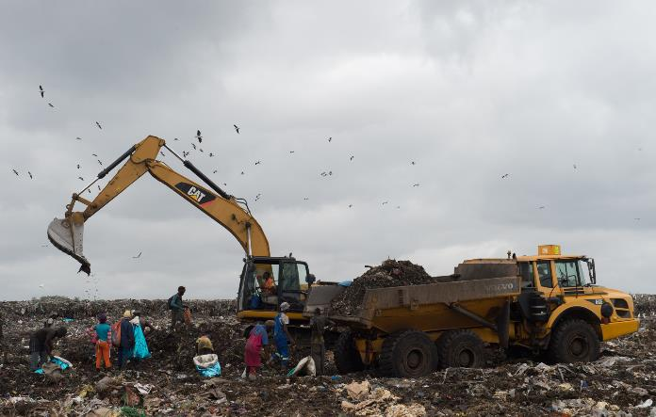
Wer keine andere Arbeit hat, sucht auf der Müllhalde Hulene am Stadtrand von Maputo nach verwertbaren Gegenständen, um sie dann für einen Hungerlohn zu verkaufen.
Notes:
4

Slide 5
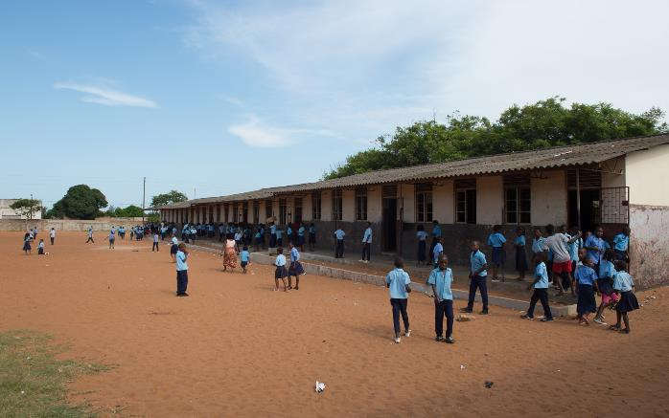
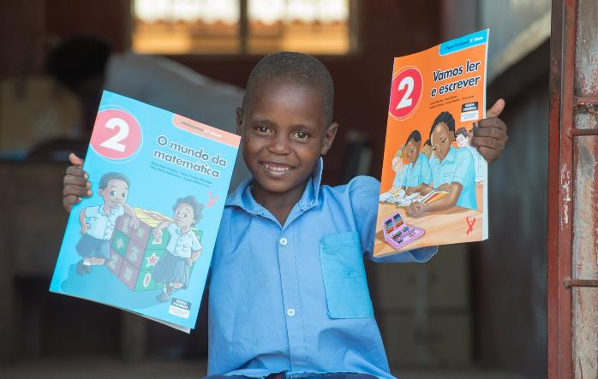
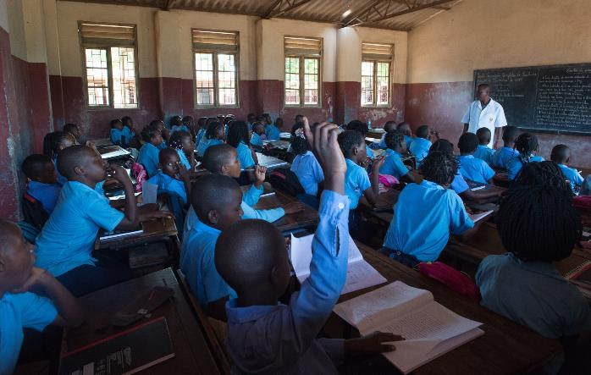
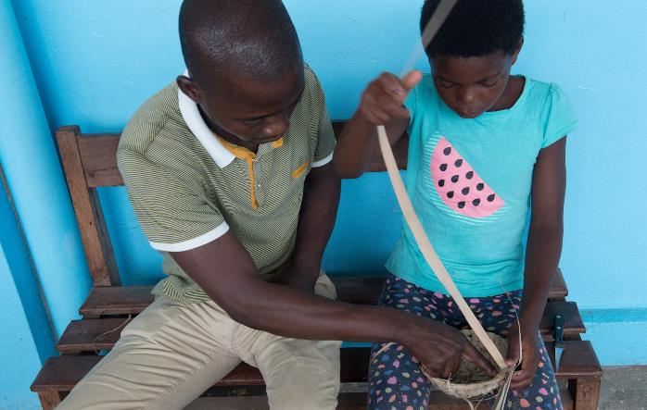
Die Hilfsorganisation Renascer-OMAC hilft den Kindern dieser Familien: Sie werden in die Schule integriert, individuell gefördert und können auch einen Beruf erlernen.

Slide 6
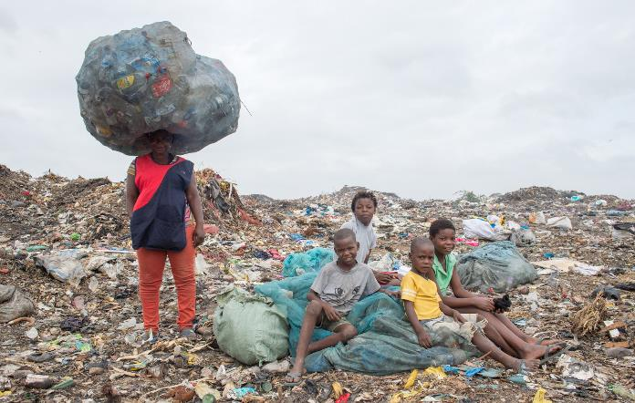
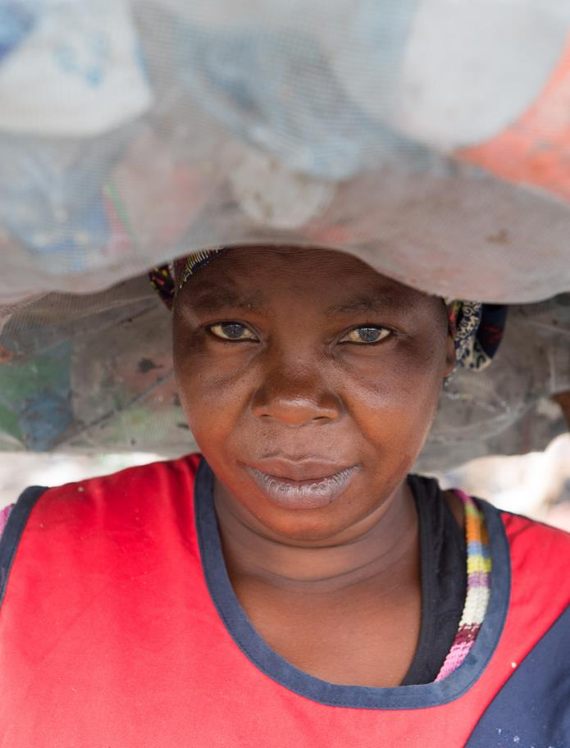
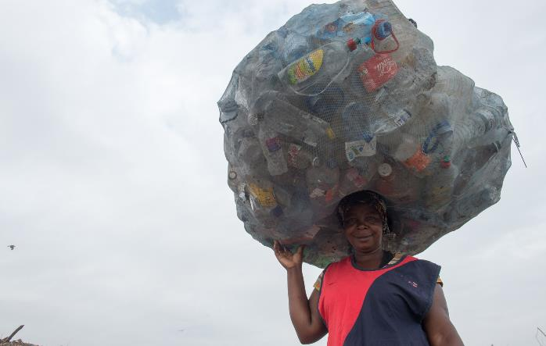
Julieta Mazivila ist eine der Müllsammlerinnen. Sie sucht nach Plastik und Metall, Glas und Karton. „Ich brauche jeden Cent, um für die Kinder zu sorgen“, erzählt sie.

Slide 7
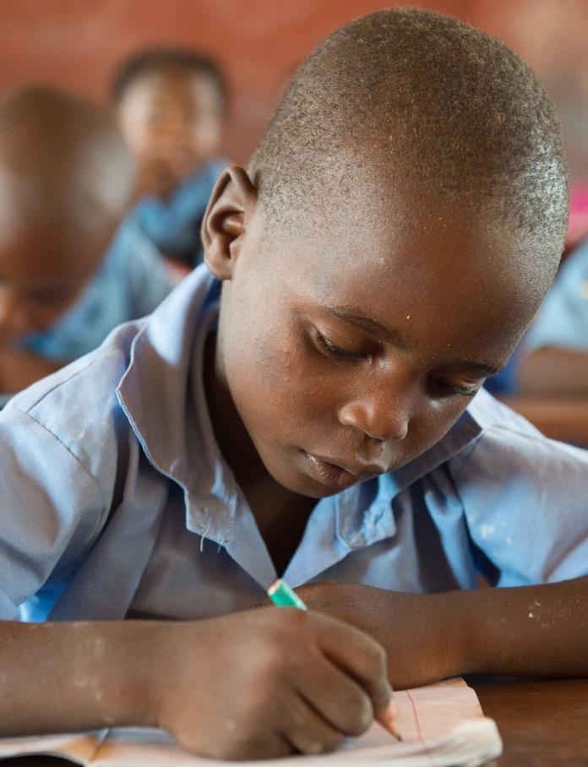
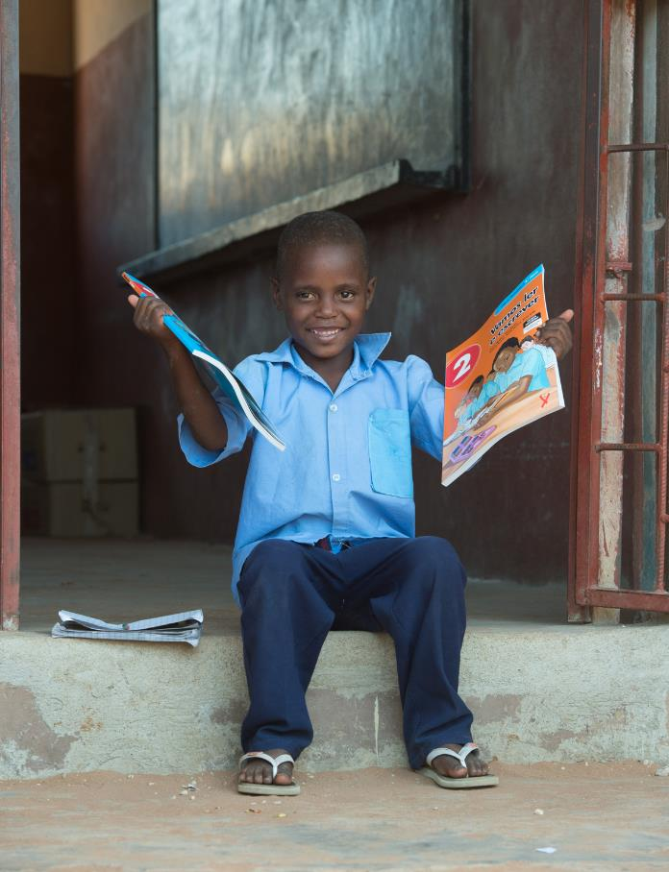
Francisco ist sechs Jahre alt und ihr jüngster Sohn. „Meine Mutter kann zwar nicht lesen und schreiben“, erzählt der Junge. „Aber ich lerne das jetzt!“
Notes:
7

Slide 8
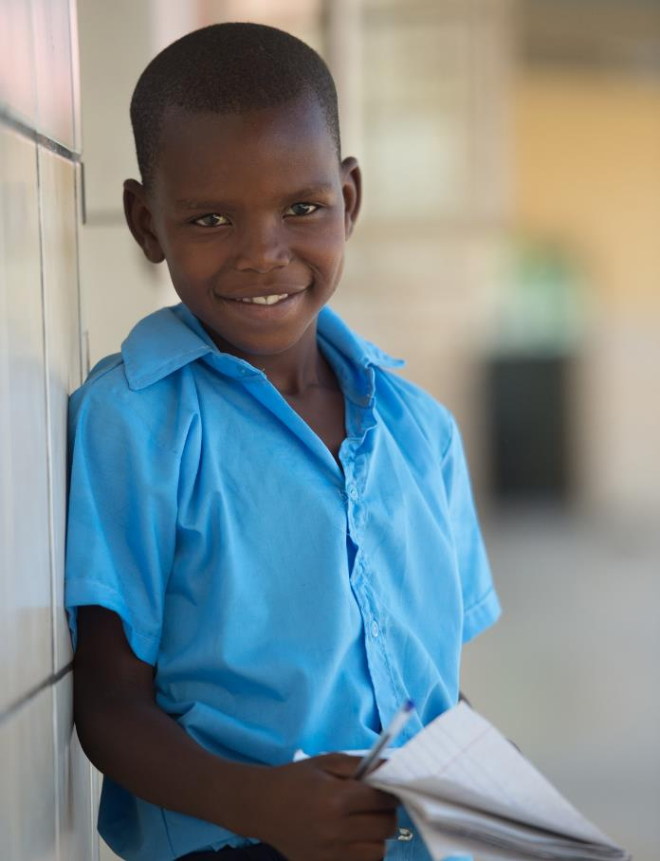
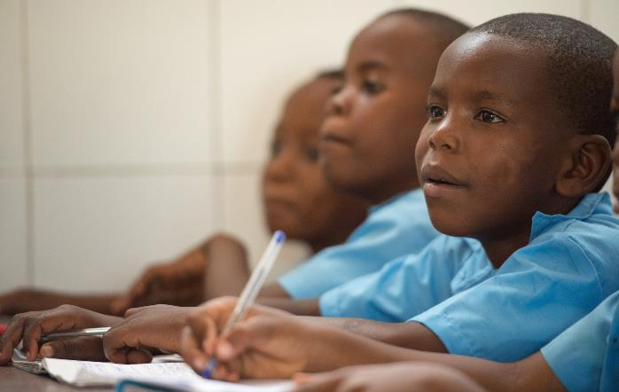
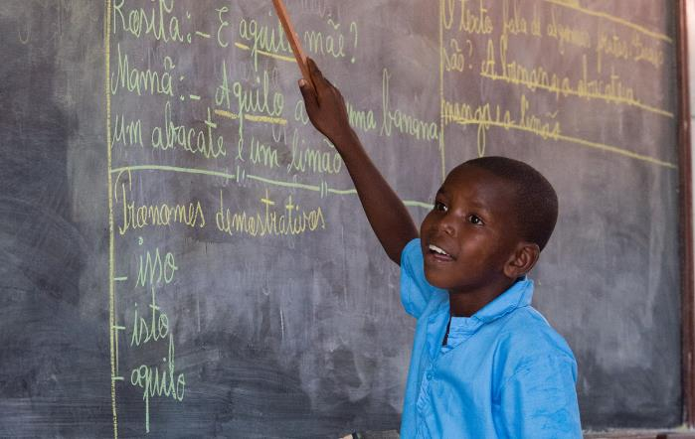
Sein Bruder Cândido ist drei Jahre älter, schmökert Stunden in Schulbüchern und will Wissenschaftler werden. „Aber ich weiß, dass ich dafür noch besser werden muss.“
Notes:
8

Slide 9
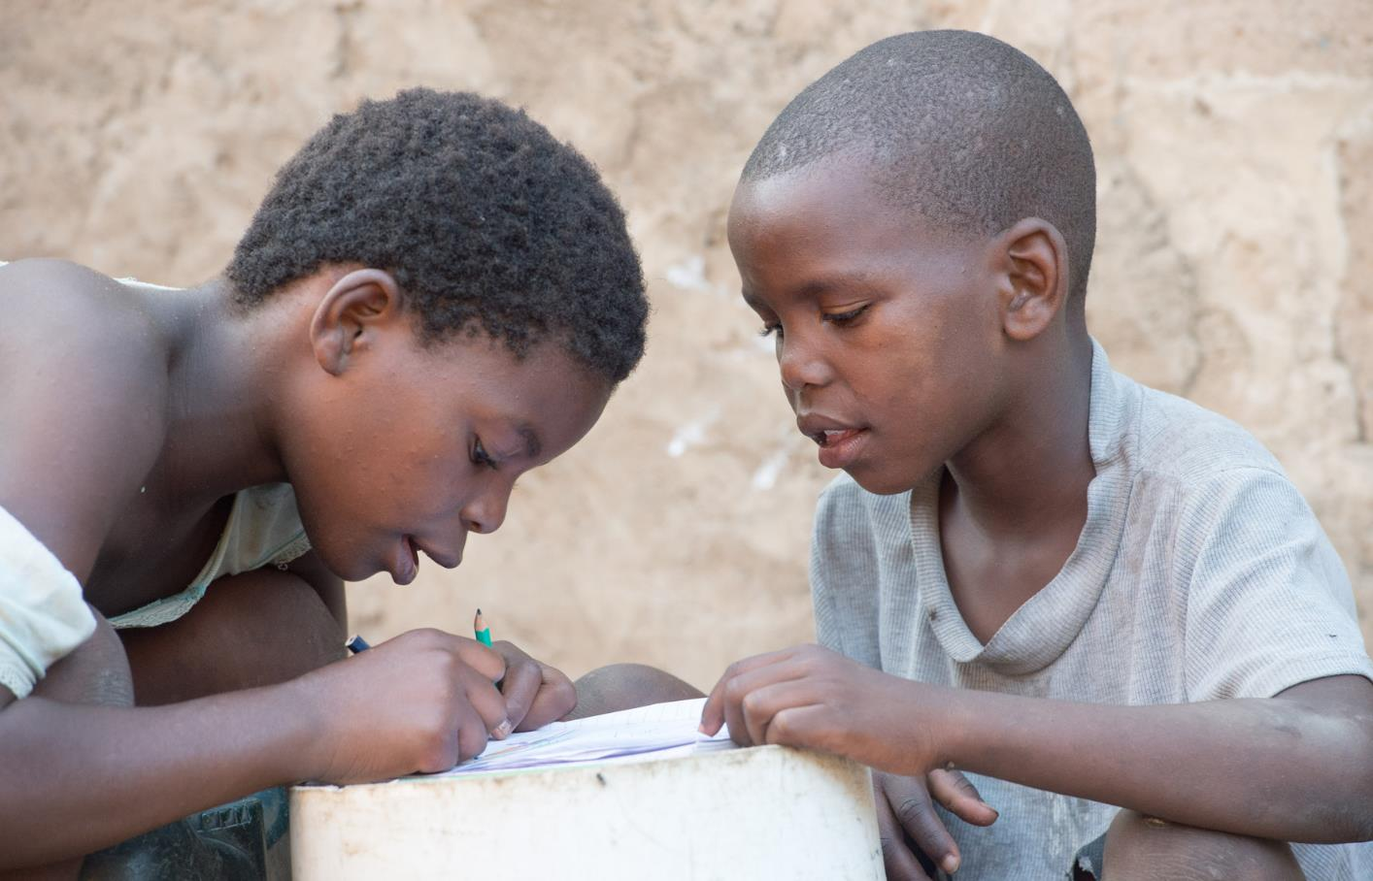
Seine zehnjährige Schwester Beatriz (l.) ist die Kreative in der Runde und zeichnet gerne mit Buntstiften. Wenn alles klappt, will sie dieses Hobby zum Beruf machen.

Slide 10
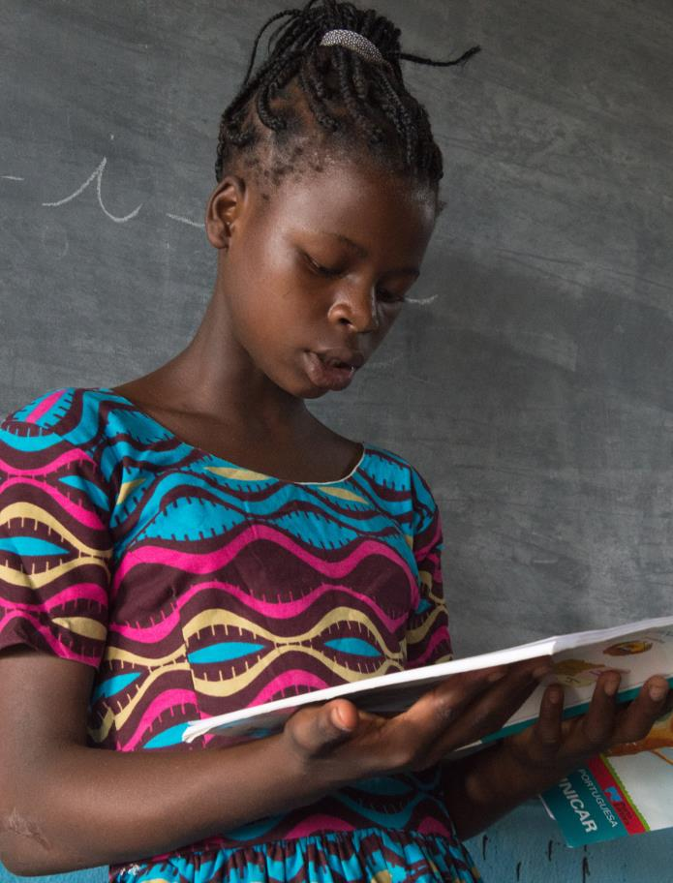
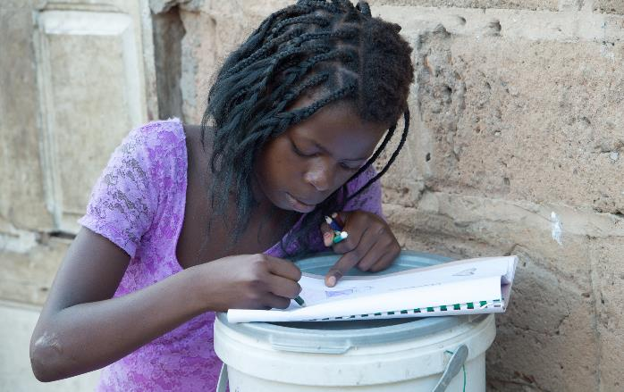
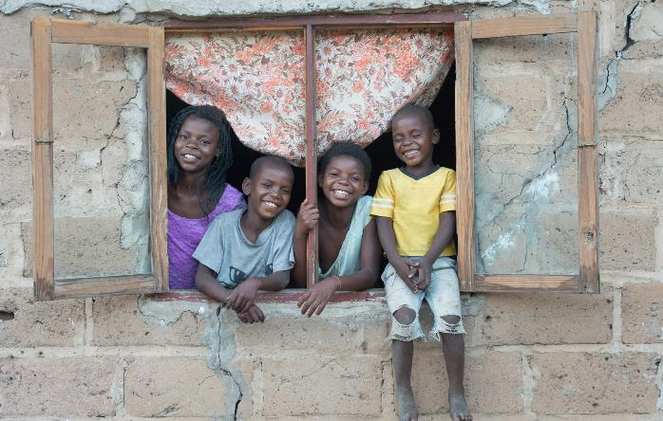
Am liebsten mit Etelvina, ihrer älteren Schwester. Sie liebt die für Mosambik typischen bunten Kleider. Sie ist überzeugt: „Ich werde eine berühmte Modedesignerin!“
Notes:
10

Slide 11
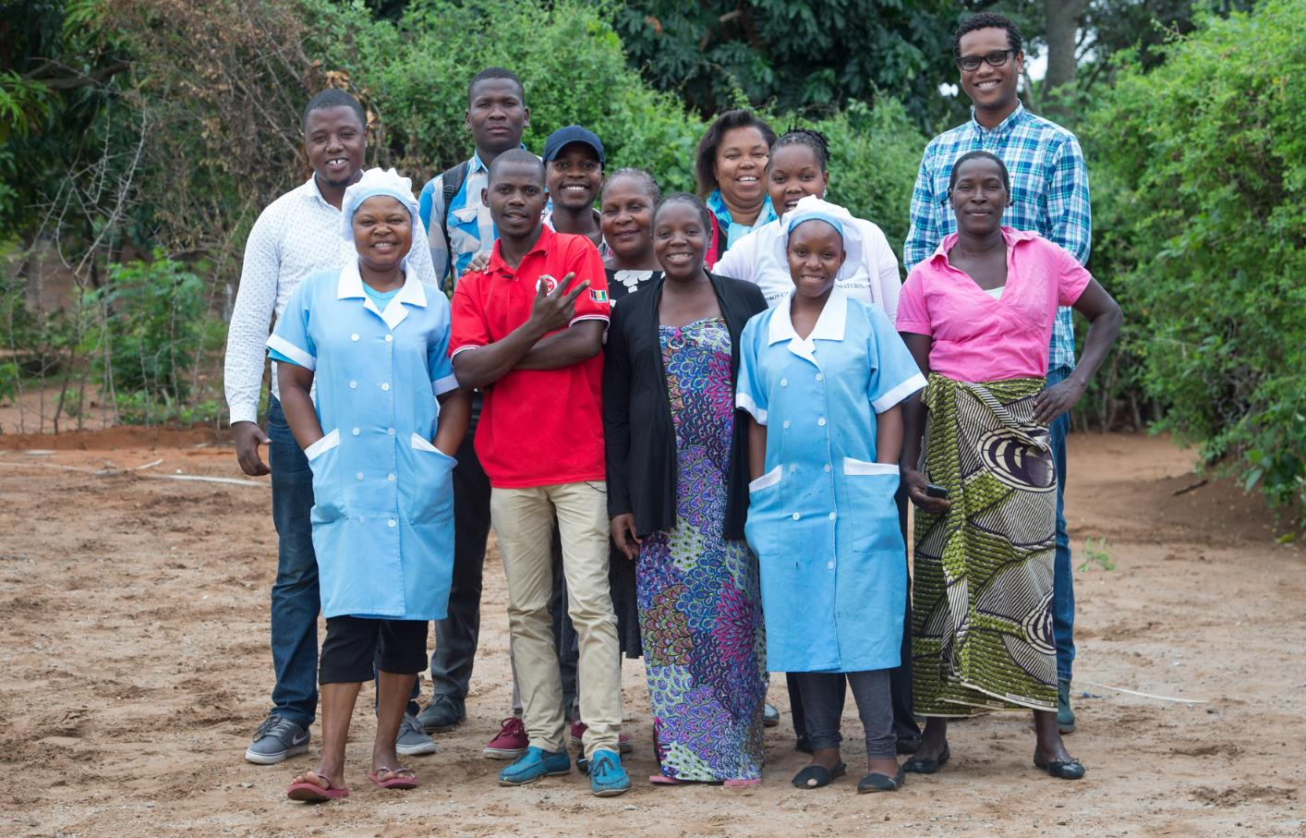
Dass die Kinder diese Träume haben können, verdanken sie den Mitarbeitenden von Renascer-OMAC, einer mosambikanischen Partnerorganisation von Brot für die Welt.

Slide 12
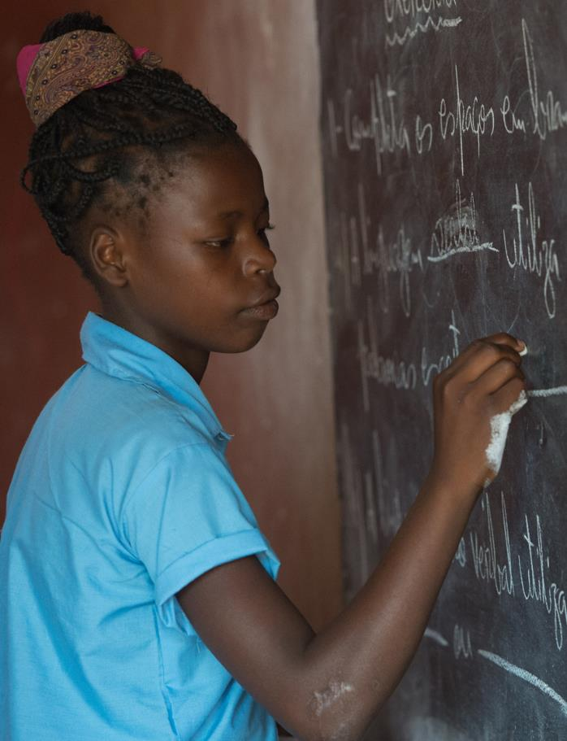
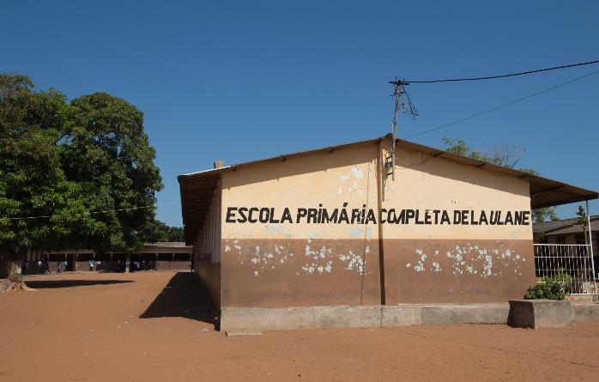
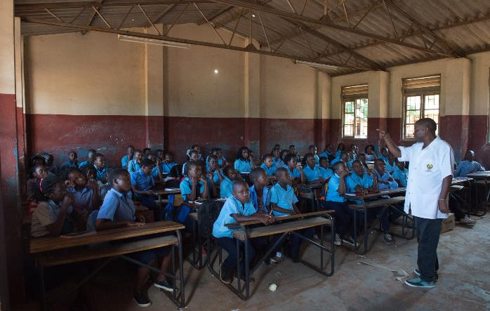
Dank ihrer Unterstützung besuchen die meisten Kinder aus dem Umfeld der Müllkippe inzwischen die staatliche Grundschule – so auch Etelvina und ihre Geschwister.

Slide 13
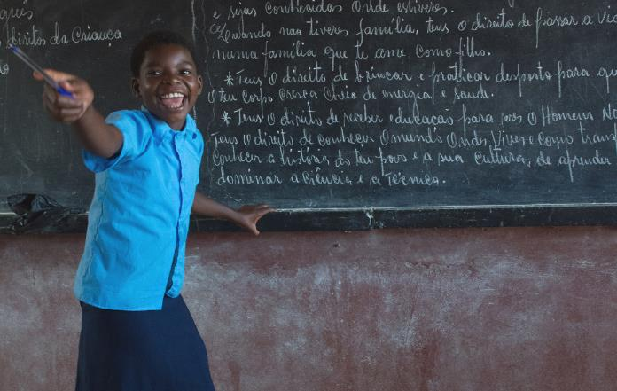
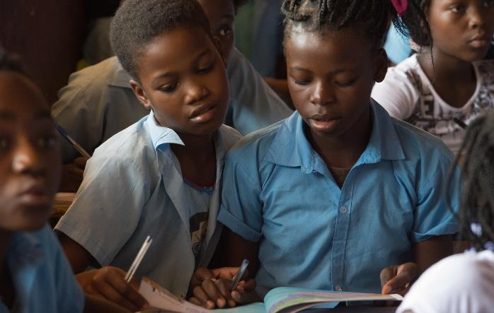
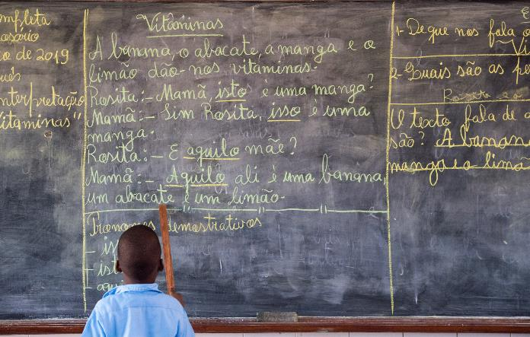
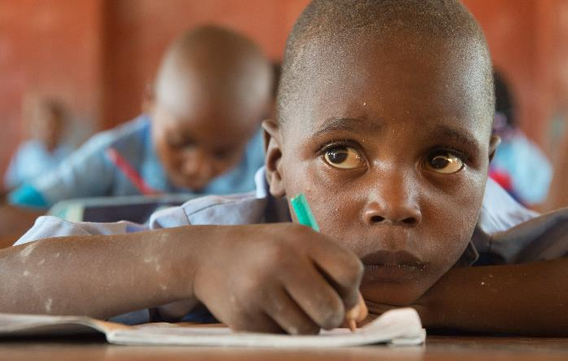
Heute diskutiert Beatriz über Kinderrechte. Cândido lernt, wo Vitamine drinstecken. Etelvina studiert die neuen Schulbücher. Und Francisco macht Schreibübungen.
Notes:
13

Slide 14
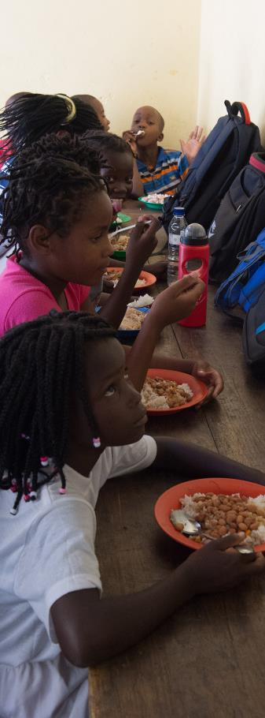
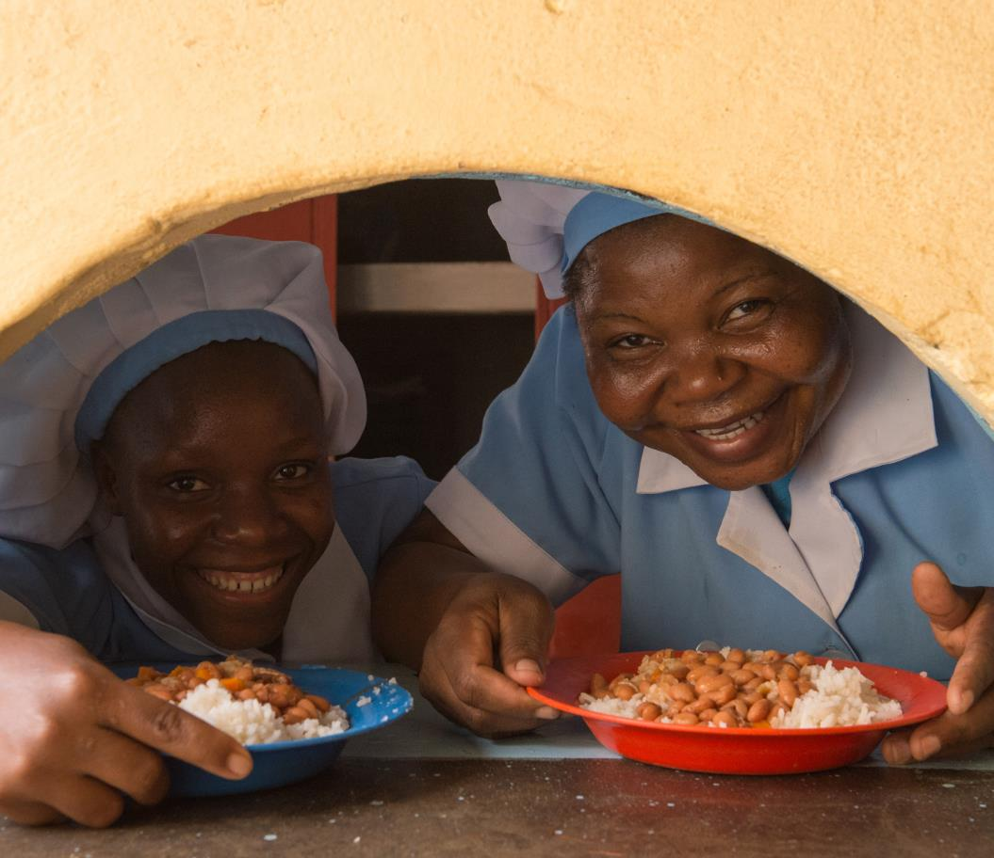
Nach dem Unterricht gehen die Kinder ins „Centro Renascer“. Dort gibt es erst einmal ein warmes Mittagessen – für manche hier die einzige Mahlzeit des Tages.
Notes:
14

Slide 15
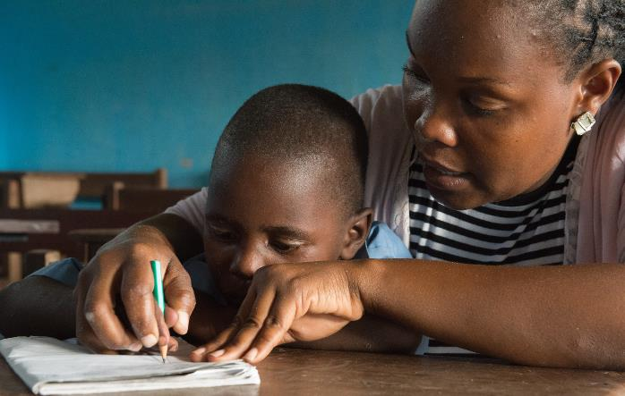
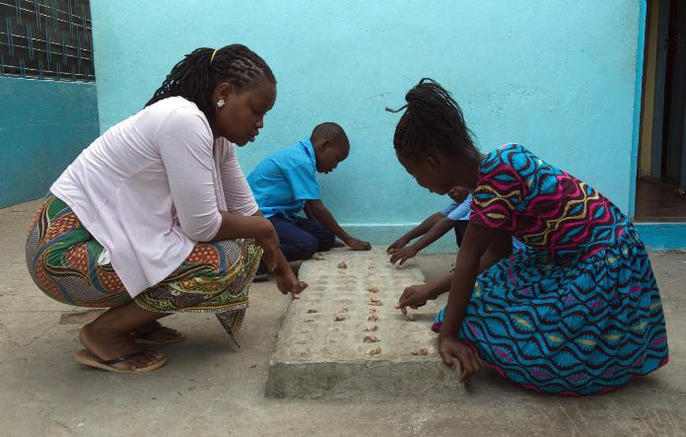
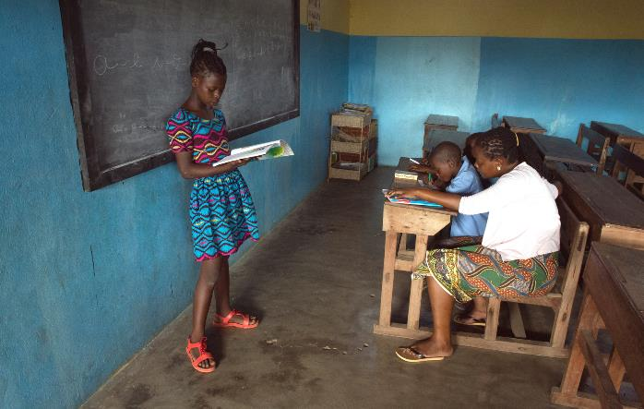
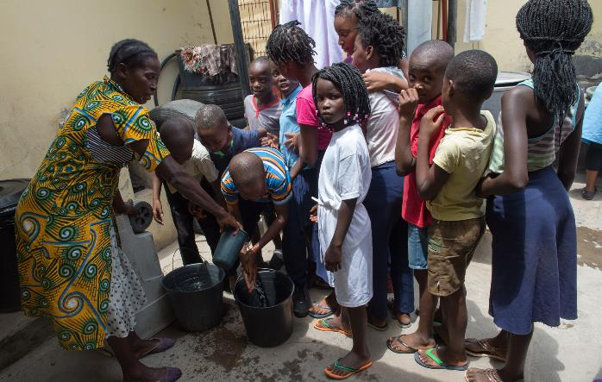
Das „Centro Renascer“ (Neuanfang) ist eine Kombination aus Kindertagesstätte, Lernort, Spielplatz und Ausbildungsstätte. Für viele ist es ein zweites Zuhause.
Notes:
15

Slide 16
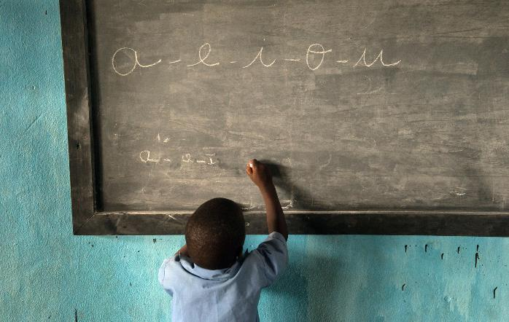
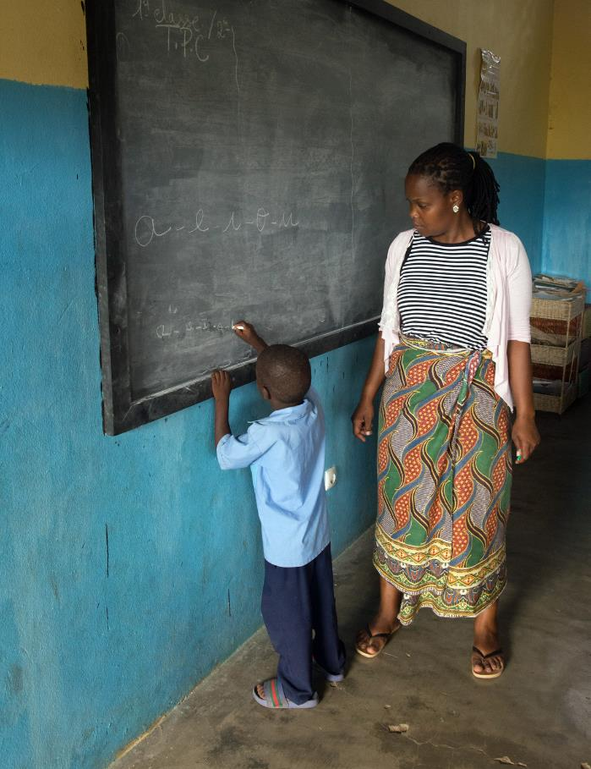
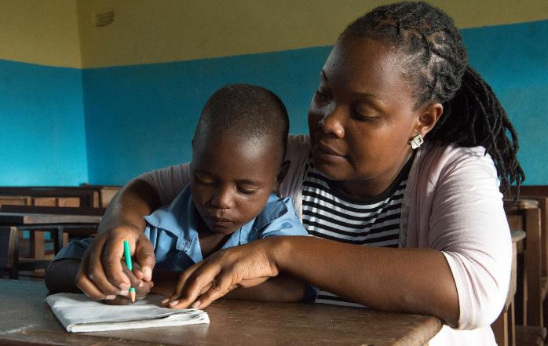
So wie Francisco wird hier jedes Kind je nach Lernschwäche individuell gefördert. Sozialarbeiterinnen und Psychologinnen kümmern sich um die Jungen und Mädchen.

Slide 17
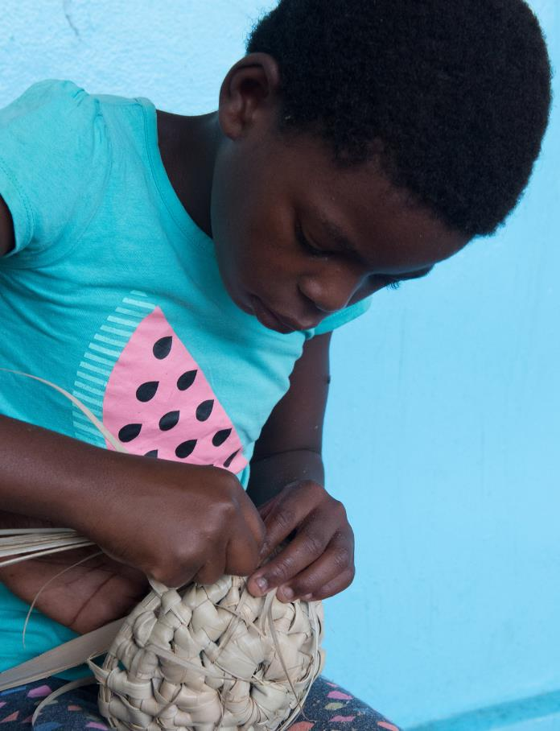
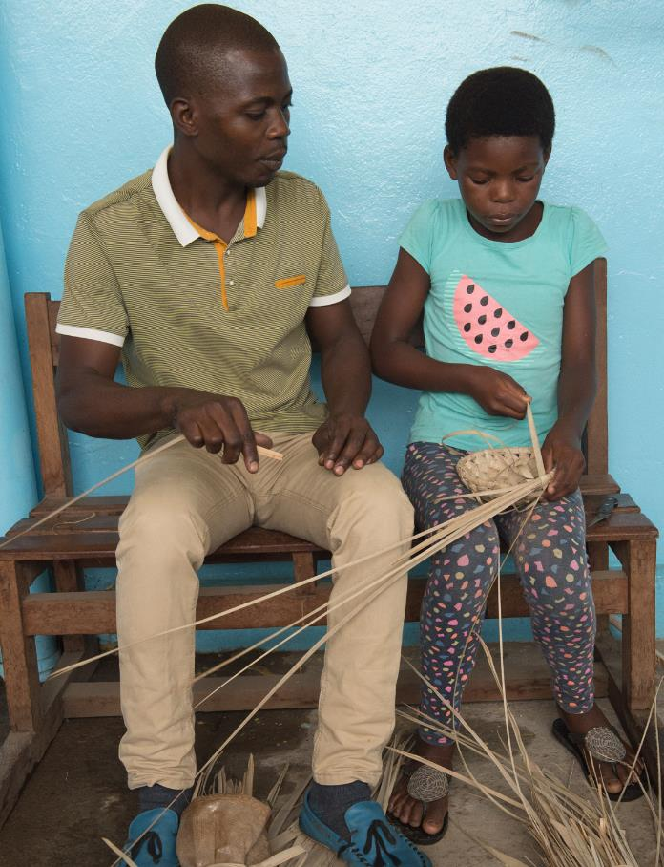
Ab dem Alter von 14 Jahren können die Kinder im „Centro Renascer“ auch eine Ausbildung machen – zum Beispiel im Korbflechten. Beatriz würde das gefallen.

Slide 18
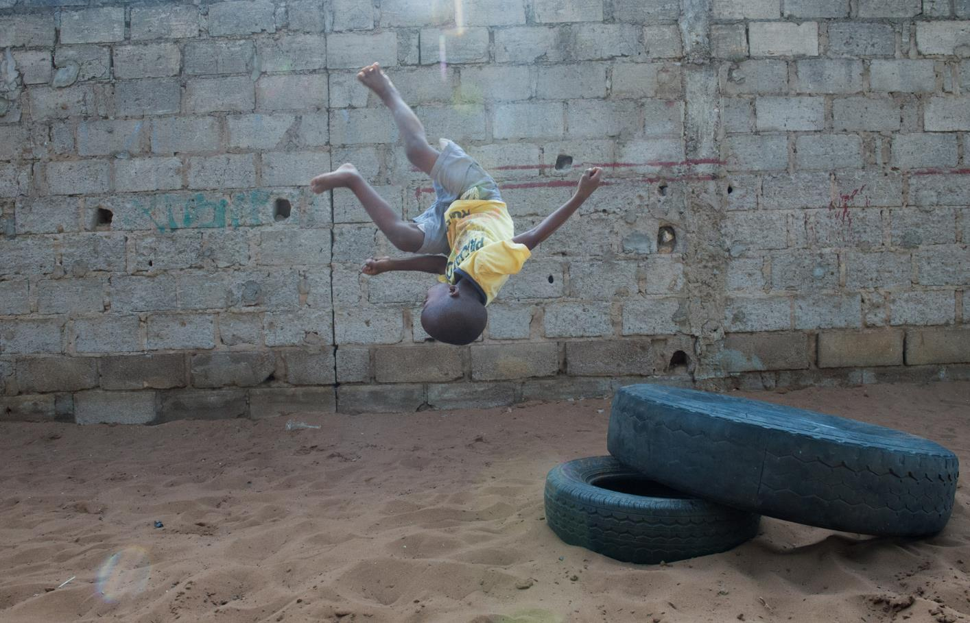
Doch im Sozialzentrum geht es nicht nur um Unterstützung beim Lernen: Hier dürfen Kinder auch einfach Kinder sein. In solchen Momenten ist die Müllkippe ganz weit weg.

Slide 19
Sie sahen eine Präsentation zum Projekt der Partnerorganisation
Renascer – Organização Moçambicana de Apoio a Integração Social da Criança (Renascer-OMAC)
aus Mosambik.
Eine Chance für die Müllkinder
www.brot-fuer-die-welt.de/projekte/mosambik-muellkinder
Herausgeber
Brot für die Welt
Evangelisches Werk für Diakonie und Entwicklung e.V.
Caroline-Michaelis-Str. 1
10115 Berlin
Telefon 030 65211 4711
kontakt@brot-fuer-die-welt.de
Redaktion Thomas Knödl, Thorsten Lichtblau
Text und Fotos Helge Bendl
Gestaltung Thomas Knödl
Berlin, August 2019
Notes:
19

Slide 20
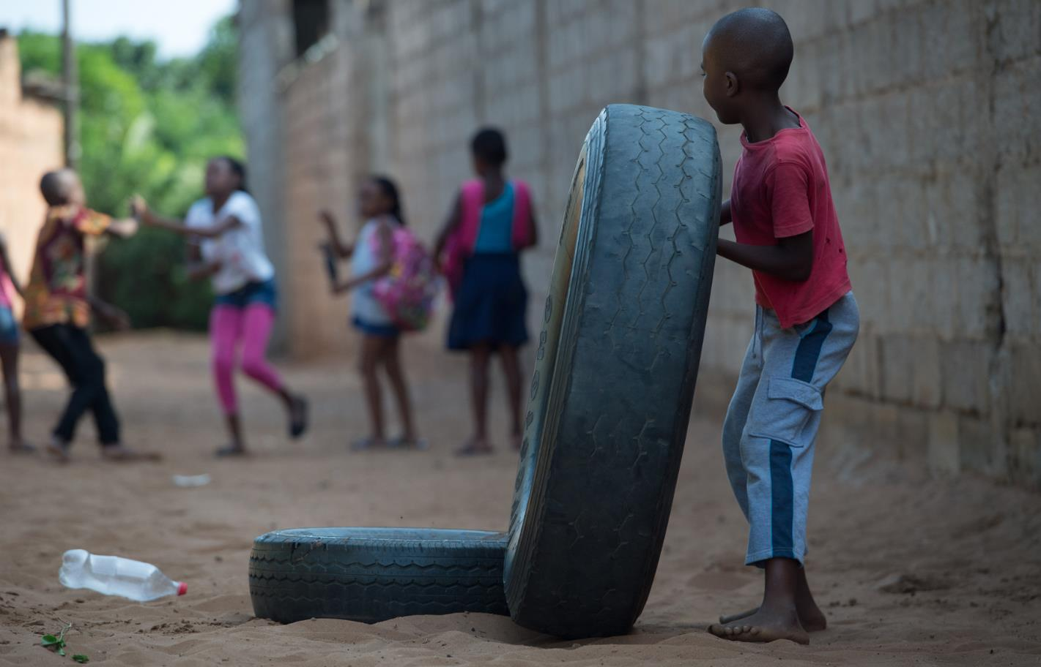
Spendenkonto
Bank für Kirche und Diakonie
IBAN: DE10 1006 1006 0500 5005 00
BIC: GENODED1KDB
Notes:
20

